Slide 1
به نام تنها معمار هستی
درس: طراحی معماری 1
http://www.masoudheidary.blogfa.com/
منبع:
عنوان: تحقیق در مورد استانداردها وظوابط موزه ها
استاد راهنما: جناب آقای مهندس مظهری
دانشجویان: کمال سعیدنژاد-

Slide 2
ضوابط و معیارهای طراحی موزه
1-تالارورودي يا لابي
2-گالري ها يا تالار هاي نمايش آثار
3-کتابخانه
4-آزمايشگاه
5-چايخانه يا کافه تريا
6-انبار آثار
7-بخش اداري
8-آمفي تئاتر
9-بخش آموزشي -تحقيقاتي
فضاها و دياگرام روابط فضا ها
فضاهاي موزه:

Slide 3
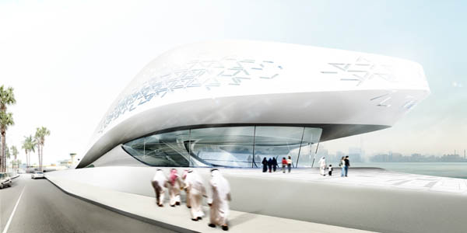
تالار ورودي:
درهاي ورودي موزه بايد به حدي باشد كه محافظت و كنترل آنها براي نگهبانان آسان و ميسر باشد. وضع مطلوب آن است كه موزه فقط يك در ورودي عمومي اصلي و وسيع داشته باشد و توسط چراغ يا علامتهاي ديگر كاملاً مشخص باشد. اين در بايد به سرسرا و يا اتاق ورودي موزه منتهي شود. در اين اتاق يا سرسرا بخش فروش بليط، ميز اطلاعات و فروش انتشارات قرار دارد. در و يا درهاي ورودي موزه بايد از نظر تزيينات ساده و با سبك معماري بومي و معمول در جامعه هماهنگ باشد، همچنين اندازه آنها بايد چنان باشد كه تعداد زيادي از افراد در يك لحظه بتوانند به آساني از آنها عبور كنند. اتاق ورودي موزه بايد به گونه اي ساخته و تزيين شود كه نظر مردم را جلب نمايد و معرف موزه نيز باشد؛ زيرا اين اتاق نخستين بخش موزه است كه بازديد كننده به آن وارد مي شود. محوطه ي ورودي نبايد آنقدر وسيع باشد كه آنقدر كه بازديد كننده در آنجا احساس غريبي و گم شدن نمايد و از سوي ديگر بايد آنقدر وسعت داشته باشد كه گروههاي بازديد كننده براحتي در آن گرد آمده، از آنجا به سوي تالار هاي نمايش حركت كنند. اين محوطه را نبايد از ميز و صندلي و ديگر وسايل انباشته كرد، فقط چند صندلي يا يكي، دو نيمكت كافي است. نقشه ديواري راهنماي موزه نيز بايد در اين قسمت نصب شود. جزوه هاي راهنماي موزه را نيز مي توان بر روي ميز هاي كوچك در اين محل قرار داد. ساعت ديواري, تلفن عمومي حتي صندوق پست نيز از وسايل ضروري اين محوطه است. مطلوبترين و مناسبترين رابطه بين محوطه ورودي و تالار هاي نمايش را مي توان توسط دو در به دو طرف ساختمان كه در آنها تالار هاي نمايش واقع شده باشند برقرار كرد. وجود اين دو در ، تردد در تالارها و نظارت بر آنها را آسان مي سازد.

Slide 4
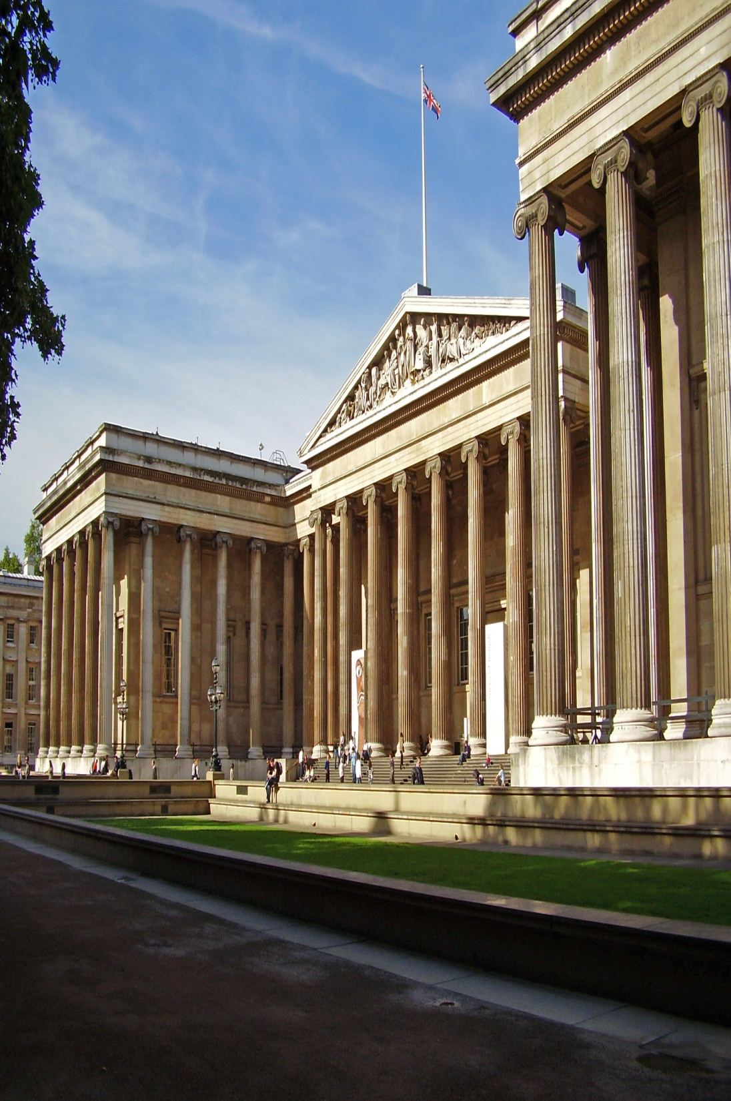
در موزه هايي كه ورود و خروج به وسيله دستگاههاي الكترونيكي كنترل مي شود اين وسايل را مي توان در محوطه كه دو در اصلي تالارها از آن منشعب مي شوند تعبيه نمود . -گالريها يا تالار نمايش آثار: گالري فضايي است كه درآن آثار تاريخي براي بازديدعموم به نمايش گذاشته مي شود. يك گالري بايدبه گونه اي برگزارشودكه عموم مردم بتوانندآثاررابدون هيچ مشكلي تماشاكنند. گردش ومسير حرکت در نمايشگاه: مسئله مهم ديگر مسئله گردش و مسير حرکت است که بايد با دقت بررسي گردد.بطوريکه ترتيب ومسير نه تنها براي کسي که به نقشه نگاه مي کند بلکه براي بازديد کنندهاي که از فضا عبور مي کند کاملا روشن و بدون ابهام باشد. ، تالارهاي نمايش بايد به نحوي ساخته شوند كه بازديد كنندگان بتوانند در آنها براحتي گردش نمايند و اشياء را از تمام جوانب تماشا كنند، لذا ايجاد مسير يا راه يكطرفه در تالار نمايش صحيح نمي باشد. بهترين روش، ايجاد فضاهاي باز در تالارهاي نمايش است تا بازديد كننده از بين اين فضاها عبور كند و بتواند به دلخواه از هر قسمت تالار به قسمت ديگر رفته، پس از بازديد حتي از قسمتي از مجموعه آثار بدون ديدن كليه آنها از تالار موزه خارج شود.

Slide 5
انواع موزه
گونه بندي اولیه‌ای كه در بسياري از کشورها هنوز متداول است و همچنان در اسامي كميته‌هاي تخصصي ايكوم دیده می‌شود، تمايز بين موزه‌هاي صنایع دستی، هنرهاي كاربردي، تاريخ، مردم شناسي، علوم طبيعي، دانش و فناوري، موزه‌هاي منطقه اي، محلي و موزه‌هاي تخصصي است. در عين حال سير تحول موزه‌ها از جنگ دوم جهاني به اين سو، بتدريج مرزهاي بين رشته‌ها و مجموعه‌ها را از ميان برداشته است. اكنون موجه‌تر به نظر مي‌رسد كه موزه‌ها را به انواع زير تقسيم كنيم:
1. موزه هاي هنري ۲. موزه‌هاي تاريخي ۳.موزه‌هاي تخصصي ۴.موزه‌هاي علمي ۵.موزه هاي فني و صنعتي
ـ موزه هاي تاريخي: آثار و اشياي قديمي را كه مي توانند گوياي زمينه و پيشينه مردم شناسي و باستان شناسي و تاريخي باشند، در خود جاي داده اند.
ـ موزه هاي تخصصي: آثار تاريخي، هنري و فني را به مناسبتهاي ويژه در معرض ديد مردم قرار مي دهند. دو نوع اين موزه ها را به "موزه در هواي آزاد" و "موزه محلي" موسوم كرده اند.
ـ موزه هاي علمي: گياهان، جانوران، سنگها، خاكها، سنگواره ها و آنچه دست بشر در خلق آنها دخالت نداشته است، تهيه و نگهداري مي كنند كه به انواع موزه هاي تاريخ طبيعي، جانوران زميني، گياهان، ماهيها و جانوران دريايي طبقه بندي مي شوند
.

Slide 6
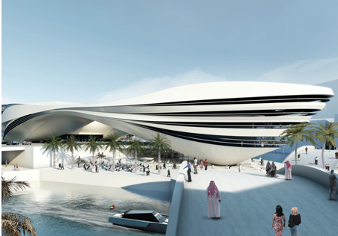
موزه هاي علمي مهم ترين و فعالترين موزه ها هستند. موزه هاي علوم طبيعي مي بايد نقش ويژه اي در آگاه سازي و متقاعد ساختن مردم ايفا كنند و در سطح علمي اسنادي (بالغ بر ميليونها نمونه) كه پيشرفت دانش را از ديدگاه رشته هاي متعدد ميسر مي سازند در اختيار پژوهندگان قرار دهند.
ـ موزه هاي فني و صنعتي: ساخته هاي فني و صنعتي انسان را در زمينه هاي اختراعات، اكتشافات، وسايل نقليه، ماشين آلات و مانند آنها را به نمايش مي گذارند و به نامهاي موزه اختراعات، موزه اكتشافات، موزه ماشين آلات و موزه وسايل نقليه و غيره موسوم شده اند.
ـ موزه هاي هنري: آثار و اشياي زيبايي درباره نقاشي، معماري و مجسمه سازي و غيره را گردآوري مي كنند و آنها را به موزه هاي نقاشي، معماري و مجسمه سازي، هنرهاي تزئيني و صنايع دستي، لوازم خانگي، موزه خط و خطاطي، كتاب و صحافي، موزه سراميك و كاشي، موزه قالي و قاليبافي، موزه كنده كاري و منبت كاري و صنايع چوبي، موزه گوهري و سرانجام موزه منسوجات طبقه بندي مي كنند.

Slide 7
انواع موزه ها
موزه ها را به شكلهاي گوناگون طبقه بندي كرده اند، موزه هاي تاريخ و باستان شناسي، موزه هاي فضاي باز، موزه هاي مردم شناسي، كاخ موزه ها، موزه هاي علوم و تاريخي طبيعي، موزه هاي منطقه اي ( محلي )، موزه هاي سيار ( گردشي ) ، پارك موزه ها، موزه هاي سلاح ( نظامي )، موزه هاي انديشمندان ( خانه هنرمندان )
موزه تاريخي و باستان شناسي: ديد تاريخي دارند و بيانگر سلسله و دوره هاي تاريخي هستند . بيشتر اين آثار بر اثر كاوش هاي باستان شناسي به دست آمده اند و بيانگر فرهنگ و تمدون گذشته و تلفيق كننده علم، هنر و دانش يك ملت يا يك قوم هستند. چنين موزه هايي مادر نيز ناميده مي شوند. موزه ملي ايران ( ايران باستان )، موزه ملي ورساي در فرانسه و موزه تاريخ در واشينگتن از اين نوع هستند.
موزه فضاي باز: با ايجاد اين نوع موزه ها مي توان به معرفي يافته ها و داده هاي مهم باستان شناسي كمك بزرگي نمود. زمان يكه يك كاوش علمي باستان شناسي منجر به نتايج مطلوب و كشف آثار ارزشمند غير منقول مي شود و قابل انتقال به موزه ها نيست، با فراهم آوردن شرايط و امكانات لازم، مكان مورد نظر را جهت باز ديد عموم مهيا مي نمايند. اين امر در اصطلاح به موزه فضاي باز مشهور است. از جمله اين موزه ها مي توان به تخت جمشيد در شيراز و محوطه تاريخي هگمتانه در همدان اشاره نمود.
اين موزه ها در ديگر كشور ها مانند چين، يونان و برخي از كشور هاي اورپايي نيز معمول است. در استان خراسان محوطه تاريخ " بنديان " در گز كه داراي گچ بري هاي بسيار زيبايي از دوره ساسانيان است و همچنين محوطه تاريخي " شا ياخ " نيشابور مي توانند مكان مناسبي براي اين امر باشند.

Slide 8
موزه هاي مردم شناسي: فرهنگ، آداب و رسوم،‌ اعتقادات، پوشاك و سنن اجتماعي حاكم بر جامعه را نشان مي دهند. موزه مردم شناسي تهران و حمام گنجعلي خان كرمان از اين نوع هستند.
كاخ موزه ها: بنا يا اثر تاريخي هستند كه از گذشتگان به دست ما رسيده و بيانگر و ضعيت و نحوه زندگي صاحبان آن است. ممكن است در اين بنا اشياي تاريخي و نيز آثار هنري از جمله نقاشي روي ديوار،‌گچ كاري و …. وجود داشته باشد. كاخ موزه ها معمولا" در مراكز حكومتي به وجود مي آيند. هدف از تاسيس اين موزه ها به نمايش گذاشتن اثر و بناي تاريخي و نيز عبرت آموزي است. مجموعه كاخ هاي سعد آباد تهران و باغ ملك آباد مشهد از اين نوع موزه ها هستند.
موزه هاي هنري : انواع هنرهاي تجسمي و تزييني كه از زيبايي شناسي بالايي برخوردارند، را به نمايش در مي آورند و معمولا" بازديد كنندگان زيادي نيز دارند. موزه هنرهاي زيبا در تهران و موزه هنرهاي تزييني در اصفهان از اين نوع هستند.
موزه علوم و تارخ طبيعي: تجربه هاي علمي بر اساس شواهد و وسايل كاري و تاريخي طبيعي كه در بر گيرنده گونه هاي مختلف گياهي به ويژه جانوان است را به نمايش مي گذارند. موزه تاريخي طبيعي اصفهان و موزه علوم و تاريخ طبيعي مشهد از اين نوع هستند.
موزه هاي محلي يا منطقه اي: بيانگر و نمودار فرهنگ يك منطقه و يا يك محله خاص هستند و صرفا" آثار و اشياي تاريخي همان منطقه را به نمايش مي گذارند. موزه شوش، تخت جمشيد و موزه توس در خراسان ازاين نوع هستند.

Slide 9
موزه هاي سيار : براي پيشبرد سريع اهداف فرهنگي و به دليل عدم امكانات موجود در مناطق و شهرهاي محروم شكل مي گيرند. اين موزه هاي فرهنگ هاي گوناگون را در مكان هاي مختلف در معرض ديد عموم مي گذارند. اگر به اين نوع موزه ها توجه كافي شود، بسيار تاثير گذار خواهند بود.
پارك موزه ها : به دليل داشتن ابغاد گوناگون علمي و فرهنگي و جاذبه هاي تفريحي و آموزشي و نيز تفريحي از اهميت زياد برخورد دارند، چرا كه مسايل زيستي و طبيعي را از نزديك براي مردم به نمايش مي گذارند. ويژگي مهم اين موزه ها اين است كه عموم مردم مي توانند از ديدن آنها بهرمند شوند. در ايران ايجاد پارك موزه سابقه ندارد ولي در كشورهايي مانند چين و كره شمالي مرسوم است.
موزه هاي نظامي : روند تاريخي انواع سلاح هاي نظامي و جنگي را در معرض ديد همگان قرار مي دهند. اين نوع اشيا شامل لباس هاي نظامي رزمي، اسلحه و ديگر وسايل رزمي نيز هستند.
موزه هاي انديشمندان ( خانه هنرمندان ) :براي ارج نهادن به هنرمندان، نويسندگان، مخترعان و مفاخر جامعه، معمولا" پس از در گذشتشان در خانه شخصيشان پديد مي آيد و در بر گيرنده وسايل شخصي، وسايل كار و آثار ايشان است. اين موزه ها بيشتر د ركشورهاي اروپايي مرسوم است.
خانه شكسپير نويسنده مشهور انگليسي و اديسون مخترع برق در امريكا از اين نوع است. در ايران هم خانه بزرگ مرد موسيقي " استاد ابوالحسن صبا " تبديل به موزه شده و در برگيرنده تابلوهاي نقاشي، تاليفات و اموال شخصي وي است

Slide 10
موازین طراحی موزه
آشنایی با طراحی موزه ها و گالریهای آثار هنری:
موزه ها و گالری های آثار هنری کاربرد های مشابهی داشته و مثل انواع مختلف ساختمانها دارای ویژگی های یکسان فراوانی هستند . بطور کلی مهمترین وظایف موزه هاو گالری آثار هنری ،جمع آوری ، ثبت، حفاظت ، تحقیق ، توضیح و نمایش برخی مدارک مهم است . بهمین دلیل افراد زیادی با مهارت های مختلف مورد نیاز می باشد . بهرحال ، نه تنها بین موزه و گالری آثار هنری تفاوتهایی وجود دارد بلکه بین انواع مختلفی از موزه ها وگالری ها اختلافاتیدیده می شود . برخی از سازمانها مثل سازمان میراث فرهنگی ، تفریحی وبعضی مؤسسات فرهنگی نیز جزو موزه ها محسوب می شوند. برای نمایش آثار هنری واشیاء با اهمیت از نظر علمی و فرهنگی ،سازمان باید از آنها در برابر آسیب ،خطر سرقت ،رطوبت ،خشکی نور خورشید و گرد و غوبار مراقبت کرده وآنها را در بهترین نور و نما ، نشان دهد. این امر زمانی حاصل می شود که مجموعه به: الف)اشیاء تحت مطاله و بررسی ب)اشیاء نمایشی تقسیم می شود.

Slide 11
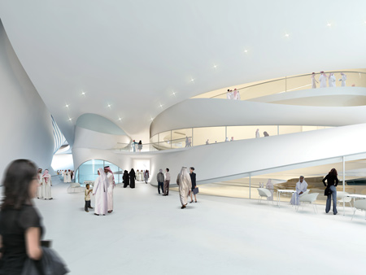
نمایشگاه ها باید به نحوی برگزار شوند که عموم مردم بتوانند آثار را بدون هیچ مشکلی تماشا کنند. این امر نیازمند یکسری برنامه ی به دقت تعیین شده و گسترش یافته در فضاهایی با شکل مناسب و تزئین منطقی و جذاب بویژه در موزه ها است. در گالری ها هر گروه ار تصاویر باید در یک اتاق جدا گانه قرار گیرد و هر تصویر باید روی یک دیوار مجزا باشد یعنی در هر گالری باید چند اتاق کوچک وجود داشته باشد . این شیوه نسبت به فضاهای بزرگ که برای تصاویر بزرگ بکار می روند فضای بیشتری رانسبت به مساحت زیر بنا را بدست می دهد.

Slide 12
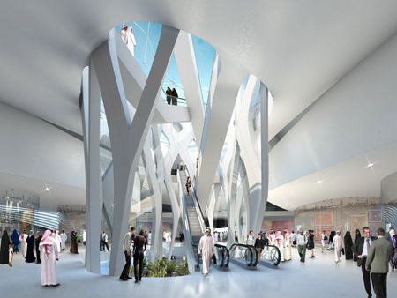
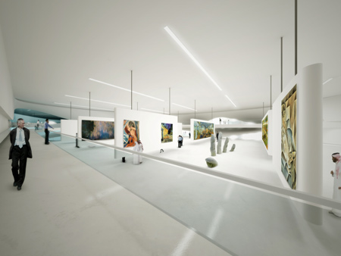
زاویه ی دید انسان برای یک فرد بیننده در حالت ایستاده از 27 درجه بالاتر از سطح بینایی آغاز می شود . این بدان معناست که تصاویرنور پردازی شده باید 10 متر دورتر از فرد وبخش فوقانی آنها بیشتر از4.90 متر بالاتر از سطح چشم وسطح پایین آن ها تقریباً بیش از 70 سانتی متر از چشم نباشد بهترین شرایط آویزان کردن تصاویر کوچکتر ، از نقطه ی ثابت (سطح افق در تصویر ) روی سطح چشم است .در نظر گرفتن مساحت 3.5 متر مربع برای آویزان کردن هر تصویر ، مساحت 6 الی 10 متر مربع از زمین برای هر مجسمه و1 متر مربع فضا در قفسه برای هر 400 سکه ضروریست.مباحث نور پردازی گالری ها و موزه ها بسیار نظری بوده و کیفیت نور پردازی هم غیر واقعی است آزمایشات انجام شده در آمریکا نشان داده که نور استفاده شده در نور پردازی اگر به صورت طبیعی باشد حتی اگر از نوع نور شمال هم باشد دائماً در حال تغییر می باشد به همین دلیل استفاده از نور مصنوعی به جای استفاه از نور خورشید بیشتر رایج می باشد.

Slide 13
بر اساس آزمایشات انجام شده در بوستون فضای مطلوب برای تماشا کردن بین 30 تا 60 درجه از سمت فوقانی است که از نقطه ای در وسط کف اتاق اندازه گیری می شود.
در گالری آثار هنری ، عموماً مسیر چرخشی یکطرفه وجود ندارد و فقط بخشهای جداگانه دیده می شود موزه ها وگالری ها هر کدام نیاز به اتاق های جانبی برای بسته بندی ،ارسال ،بخش اداری ، بخش اسلاید ،کارگاههای حفاظتی وتالار سخنرانی دارند .قصر های غیر قابل استفاده و متروک ،کاخها و صومعه ها برای ساخت موزه مناسب هستند .این مکانها برای اشیاء تاریخی و نگهداری آنها مناسب می باشند زیرا فضای مساعد تری را نسبت به موزه های جدید برای اینگونه اشیاء فراهم می کنند.
امروزه ساختمان موزه ها را به عنوان مراکز فرهنگی هم بکار می برند پس باید در مرحله ی طراحی این احتمال را هم در نظر گرفت .در این حالت باید فضای کافی برای نمایشگاههای موقتی و دایمی ، کتابخانه ،اتاق رسانه ها و تالار سخنرانی وجود داشته باشد. ضمناً باید فضای خاصی برای استراحت ، خوردن و آشامیدن ، حمل و نقل و انبار ،نگهداری ازاشیاء ،کارگاهها وبخش های اداری تخصیص دارد.
پیشرفتهای تکنولوژی نه تنها بر عملکرد موزه ها ، بلکه بر طراحی نمایشگاهها هم تاثیر به سزایی دارد . کامپیوتری کردن ثبت مجموعه و مستند سازطراحی ، کوچک کردن لامپ و فیبر نوری وتاثیر آنها بر طراحی نور پردازی دو نمونه از این پیشرفت ها هستند.
موزه ها، در جهان متمدن، پايگاه هاي تحقيق هستند. بخش پژوهشي و پشتوانه تحقيقي و آموزشي موزه ها پشتوانه رساله ها و تذكره هاي علمي است. همين پشتوانه است كه اهميت دارد نه صرفا خود اشيا و ويترين ها. اين همه جماعت مي روند و لوح ها و سنگ نوشته ها را مي بينند.

Slide 14
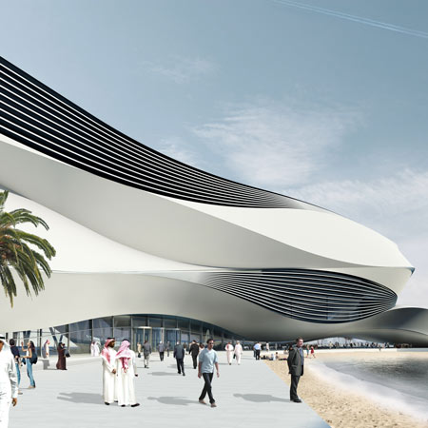
نه مي توانند بخوانند و نه اگر بخوانند مي توانند از اصل موضوع سر درآورند. موزه، در اساس، مكاني است براي فرهيختگان و يا دانش طلبان و آگاهي جويندگان. موزه، در قاموس صحيح خود نوعي آزمايشگاه است. دانشجويان را مي برند به موزه و كلاس درس را دركنار اشيا برگزار مي كنند. تا آنها تجسمي روان تر و عيني تر از موضوع درس داشته باشند. هنرجو با معلم و مربي اش مي رود به موزه و تابلو هاي متنوع قرباني كردن اسماعيل را از ديد رافايل و وروبليف و ديگران مي بيند تا تفاوت نگرش هاي حاكم در دوره هاي مختلف نسبت به انسان را بشناسد. اين نوع شناختن ها را در كتاب ها نمي شود يافت حتي در شبكه هاي ديجيتالي هم. اما درموزه اين امكان هست كه آدميزاد دوره و زمانه اي را حس کند. موزه بايد فضاي لازم براي اين جمع شدن ها و باهم ديدن ها را داشته باشد. فضا بايد نوعي فضاي آموزشي باشد تا فضاي تشريفاتي و حريم دار. فضاهايي از قبيل مركز اسناد، انتشارات، كتابخانه و سالن مطالعه از نخستين نياز هاي فضايي موزه هستند. سالن نمايش موزه در اين ارتباط حكم اتاق آزمايشگاه براي فضاي تحقيقاتي دارد.

Slide 15
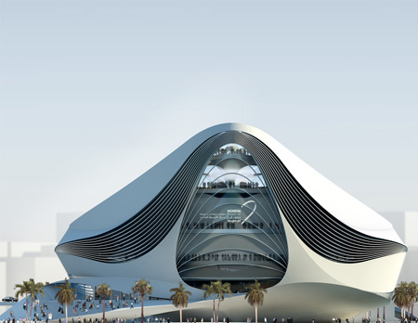
ترويج و تبليغ:
موزه، به هرحال، وظيفه عمومي كردن دانش را هم دارد. مردم طالب آموختن و شناختن را حتي اگر دانش اوليه لازم را هم ندارند، مي توان و بايد در موزه ها پذيرا بود. اما نوع استقبال از اين بازديد كننده ها با ديگران متفاوت است. فضاي موزه، براي چنين مخاطبيني بايد فضايي باز و كمتر رسمي باشد و امكان تمدد ناخوايته براي آنها فراهم باشد. نمايش هاي ديجيتالي و تركيبي با استفاده از جاذبه هاي تصويري از اينگونه نياز هاست. موزه بايد به سالن ها و كنج هاي كوچك و جمع وجور نمايش فيلم واسلايد مجهز باشند و سيركولاسيون فضايي چنان بايد باشد كه مخاطب زود رنج و غير حرفه اي درمسير اين امكانات قرارگيرد و از ساخته هاي تصويري سهل الهضم در باره موضوعات موزه بهره بگيرد. امروزه وسايل مدرن نمايش از الزامات اوليه موزه هاست.

Slide 16
حجم:
ينتا، موزه حجمي است صلب و سنگين وبسته. اين صلابت هم مرده ريگي است ازتصور ديرين در مورد موزه، كه آن را صندوقچه اسرار تاريخ فقط مي شمارد، هم ناشي از الزامات امنيتي و ايمني است. ولي آيا اين سنگيني و صلبي حجم، در جهان امروز، به جلب و جذب بازديد كننده كمك مي كند؟ الزامات امنيتي و ايمني موزه اجتناب ناپذير است، ولي با وجود تكنيك هاي پيشرفته امروزي امنيت فقط با ديوارهاي كلفت و درشت حاصل مي شود؟ اگر هم چنين است، آيا تمام بخش هاي موزه چنين الزاماتي دارند؟ فضاي ورودي و ***** پيش ورودي، سالن و سرسرا ها، فضاهاي پشتيبان موزه از قبيل كتابخانه و سالن هاي نمايش هم بايد اين چنين در محاصره تفكر و ابزار هاي امنيتي باشند؟ برعكس موزه بايد پاتوق آگاهي جويان و پژوهشگران شود. باستانشناسان و پژوهشگران ما بايد در سالن هاي اصلي و كناري موزه ها راحت باشند و جماعت بازديد كننده بيايند با همين اعاظم از يافته هاي خود و رقبايشان بپرسند. چنين فضايي بايد تا حدممكن شفاف و پذيرا باشد. نهايت برونگرايي را مي توان براي اين فضاها پيش بيني نمود.
فضاي واقعا عمومي:
بسياري را عقيده بر اين است كه دكان و مغازه ها و دكه هاي خرده فروشي، مهمترين فضاهاي زنده در شهر هستند و سبب تحرك و زنده بودن فضاهاي اطراف هم مي شوند. حداقل فضاهاي خرده فروشي كه موزه ها در دل خود يا چسبيده به خود داشته باشند، خرده فروشي محصولات فرهنگي خود موزه و پاتوق هايي مثل كتابفروشي و چايخانه است. اين فضاها نيز بايد از بخش هاي اصلي موزه ها شمرده شوند.

